Slide 1
Wirtschaftliche Grundlagen im Sommersemester 2021
Betriebliches Rechnungswesen
Prof. Tom Brown
Fachgebiet Energiesysteme / TU Berlin
E-Mail: WiGr.Team@ensys.tu-berlin.de

Slide 2
Überblick zum Rechnungswesens - extern
Finanzbuchhaltung
Rechnet alle Einzahlungen/Auszahlungen, Einnahmen/Ausgaben bzw. Aufwände/Erträge einer vergangenen Abrechnungsperiode zusammen und gibt Auskunft über
Gesamtvermögen/Schulden einer Unternehmung zu einem bestimmten Zeitpunkt
Gewinn-/Verlust einer Unternehmung zu einem bestimmten Zeitpunkt
Finanzbuchhaltung ist rein vergangenheitsbezogen und pagatorisch
Finanzbuchhaltung ist externes Rechnungswesen
Sie richtet sich an: Finanzamt, Aktionäre, Gläubiger, Interessierte, Öffentlichkeit (AirBerlin)

Slide 3
Überblick zum Rechnungswesen - intern
Kosten-Leistungsrechnung
Versucht alle Kosten und Leistungen einer (auch zukünftigen) Abrechnungsperiode zu erfassen um
Produktpreise, Aufträge, Kostenvoranschläge (vor)kalkulieren zu können
Kosten-Leistungsrechnung ist tendenziell zukunftsbezogen
und kalkulatorisch
Kosten-Leistungsrechnung ist internes Rechnungswesen
Sie dient der Steuerung und Kontrolle der betrieblichen Prozesse

Slide 4
Rechtliche Grundlagen der Finanzbuchhaltung
Rechtliche Grundlagen sind verankert in:
Handelsgesetzbuch
Steuerrecht
Grundsätze ordnungsgemäßer Buchführung Internationale
Rechnungslegungsstandards (international gültig)
Die allgemeine Buchführungspflicht als wichtigste Vorschrift unter § 238 HGB lautet:
(1) Jeder Kaufmann ist verpflichtet, Bücher zu führen und in diesen seine Handelsgeschäfte und die Lage seines Vermögens nach den Grundsätzen ordnungsmäßiger Buchführung ersichtlich zu machen. Die Buchführung muss so beschaffen sein, dass sie einem sachverständigen Dritten innerhalb angemessener Zeit einen Überblick über die Geschäftsvorfälle und über die Lage des Unternehmens vermitteln kann. Die Geschäftsvorfälle müssen sich in ihrer Entstehung und Abwicklung verfolgen lassen.
(2) ...

Slide 5
Jahresabschluss
Besteht aus Bilanz, Gewinn- und Verlustrechnung (GuV), Anhang und Jahresbericht
Wichtiger Bestandteil des Informationssystems des Unternehmens
Wertmäßige Erfassung, Aufbereitung, Auswertung ökonomisch relevanter Vorgänge
Information in zweckdienlicher Form für Entscheidungsträger und Gläubiger
Bestandsgröße: in Geldeinheiten gemessene zeitpunktbezogene Größe
Stromgröße: in Geldeinheiten gemessene zeitraumbezogene Größe
Bilanz: Gegenüberstellung der Reinvermögensbestände
Gewinn- und Verlustrechnung: Saldierung von Aufwendungen und Erträgen der entsprechenden Abrechnungsperiode

Slide 6
Zur Vorgeschichte einer Bilanz
Über die Inventur zur Bilanz
Inventur ist die mengen- und wertmäßige Bestandsaufnahme
aller Vermögensgegenstände und
Schulden eines Unternehmens
zu einem bestimmten Zeitpunkt durch Zählen, Wiegen usw.
Varianten: Stichtagsinventur, zeitlich verlegte Inventur, Permanente Inventur
Zsfg: Zunächst müssen die Vermögensgegenstände/ Schulden erfasst werden

Slide 7
Zur Vorgeschichte einer Bilanz
Listung des Inventars
Inventar ist eine Gegenüberstellung von
Vermögensgegenständen und
Schulden zur Ermittlung des Reinvermögens
Bestandteile des Inventarverzeichnisses und der Ermittlung des Reinvermögens sind:
Anlagevermögen (Grundstücke und Gebäude, Maschinen, Geschäftsausstattung, Fuhrpark etc.)
+ Umlaufvermögen (Roh-, Hilfs-, und Betriebsstoffe, Fertigwaren, Forderungen, Bank, Kasse)
- Schulden (langfristige Verbindlichkeiten, kurzfristige Verbindlichkeiten, Verbindlichkeiten aus Lieferung/Leistung)
= Reinvermögen
Zsfg: Sind Vermögensgegenstände/Schulden erfasst, dann werden sie in der Inventarliste aufgeschrieben

Slide 8

Erstellung der Bilanz
Anlagevermögen, Umlaufvermögen, Schulden (Fremdkapital) und Reinvermögen (Eigenkapital) werden gegenübergestellt und ergeben die Bilanz
Bilanz als Gegenüberstellung von
Aktiva (=Vermögensgegenstände) und
Passiva (=Mittelherkunft)
Bilanz ist die Gegenüberstellung von Aktiva und Passiva eines Betriebs mit dem Ziel, die Vermögens- und Schuldenlage des Betriebes zu einem Stichtag (Bilanzstichtag, in der Regel 31.12. jeden Jahres) darzustellen

Slide 9
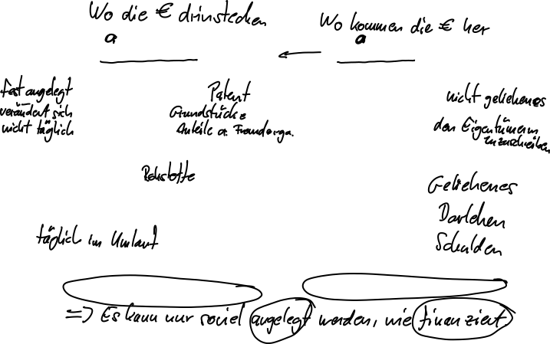
Aufbau einer Bilanz
Aktiven = Vermögensseite (Mittelverwendung; Investitionen)
Anlagevermögen
immaterielle Anlagen
Sachanlagen
Finanzanlagen
Umlaufvermögen
Vorräte
Forderungen
Wertpapiere
Zahlungsmittel
Summe Aktiva - Bilanzsumme
Passiven = Kapitalseite
(Mittelherkunft; Finanzierung)
Eigenkapital
gezeichnetes Kapital
Kapitalrücklagen
Gewinnrücklagen
Gewinnvortrag
Jahresüberschuß / Jahresfehlbetrag
Fremdkapital
Rückstellungen
langfristiges FK
kurzfristiges FK
Summe Passiva - Bilanzsumme

Slide 10
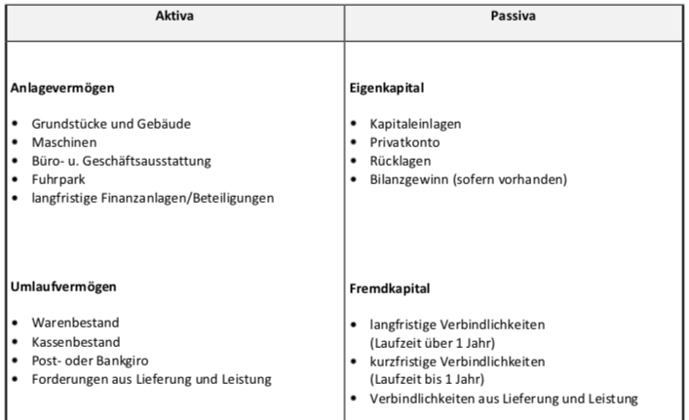
Aufbau einer Bilanz - konkreter

Slide 11
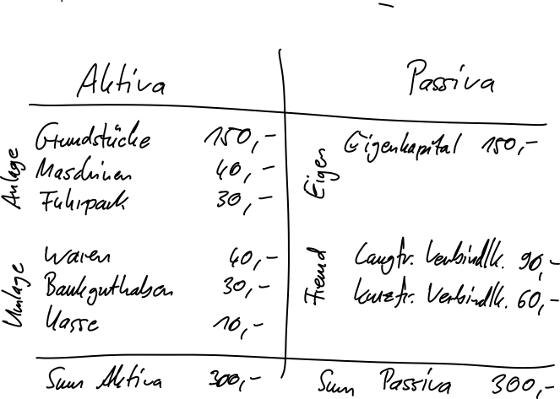
Aufbau einer Bilanz - Beispiel

Slide 12
Aktiva vs Passiva
Aktiva
= Auflistung aller Vermögensgegenstände, die in einem Betrieb vorhanden sind
Aktivseite ist die Verwendungsseite
Passiva
= Liste aller Posten, durch die die Vermögensgegenstände der Aktivseite finanziert wurden
Passivseite ist die Finanzierungseite, Mittelherkunftsseite

Slide 13
Anlagevermögen - Aktiva
I. Immaterielle Vermögensgegenstände:
1. Selbst geschaffene gewerbliche Schutzrechte und ähnliche Rechte und Werte;
2. entgeltlich erworbene Konzessionen, gewerbliche Schutzrechte und ähnliche Rechte und Werte sowie
Lizenzen an solchen Rechten und Werten;
3. Geschäfts- oder Firmenwert;
4. geleistete Anzahlungen;
II. Sachanlagen:
1. Grundstücke, grundstücksgleiche Rechte und Bauten einschließlich der Bauten auf fremden Grundstücken;
2. technische Anlagen und Maschinen;
3. andere Anlagen, Betriebs- und Geschäftsausstattung;
4. geleistete Anzahlungen und Anlagen im Bau;
III. Finanzanlagen:
1. Anteile an verbundenen Unternehmen;
2. Ausleihungen an verbundene Unternehmen;
3. Beteiligungen;
4. Ausleihungen an Unternehmen, mit denen ein Beteiligungsverhältnis besteht;
5. Wertpapiere des Anlagevermögens;
6. sonstige Ausleihungen.

Slide 14
Umlagevermögen - Aktiva
I. Vorräte:
1. Roh-, Hilfs- und Betriebsstoffe;
2. unfertige Erzeugnisse, unfertige Leistungen;
3. fertige Erzeugnisse und Waren;
4. geleistete Anzahlungen;
II. Forderungen und sonstige Vermögensgegenstände:
1. Forderungen aus Lieferungen und Leistungen;
2. Forderungen gegen verbundene Unternehmen;
3. Forderungen gegen Unternehmen, mit denen ein Beteiligungsverhältnis besteht;
4. sonstige Vermögensgegenstände;
III. Wertpapiere:
1. Anteile an verbundenen Unternehmen;
2. sonstige Wertpapiere;
IV. Kassenbestand, Bundesbankguthaben, Guthaben bei Kreditinstituten und Schecks.

Slide 15
Eigenkapital - Passiva
I. Gezeichnetes Kapital;
II. Kapitalrücklage;
III. Gewinnrücklagen:
1. gesetzliche Rücklage;
2. Rücklage für Anteile an einem herrschenden oder mehrheitlich beteiligten Unternehmen;
3. satzungsmäßige Rücklagen;
4. andere Gewinnrücklagen;
IV. Gewinnvortrag/Verlustvortrag;
V. Jahresüberschuß/Jahresfehlbetrag.

Slide 16
Fremdkapital - Passiva
Rückstellungen:
1. Rückstellungen für Pensionen und ähnliche Verpflichtungen;
2. Steuerrückstellungen;
3. sonstige Rückstellungen.
Verbindlichkeiten:
1. Anleihen,
2. Verbindlichkeiten gegenüber Kreditinstituten;
3. erhaltene Anzahlungen auf Bestellungen;
4. Verbindlichkeiten aus Lieferungen und Leistungen;
5. Verbindlichkeiten aus der Annahme gezogener Wechsel und der Ausstellung eigener Wechsel;
6. Verbindlichkeiten gegenüber verbundenen Unternehmen;
7. Verbindlichkeiten gegenüber Unternehmen, mit denen ein Beteiligungsverhältnis besteht;
8. sonstige Verbindlichkeiten,
-> Beispielaufgabe <-

Slide 17
Übersicht - Aktiva
Linke Seite der Bilanz gibt an worin Mittel angelegt sind (Vermögen). Man unterscheidet zwischen Anlagevermögen und Umlaufvermögen.
Anlagevermögen schließt Dinge ein, die längerfristig im Unternehmen bleiben und nicht im täglichen Betrieb gehandelt werden, beispielsweise:
Grundstücke
Gebäude
Maschinen
Fuhrpark (=PKW, LKW)
Umlaufvermögen bezeichnet Dinge, die im täglichen Betrieb in Bewegung sind, beispielsweise:
  Lagerbestand an Vorräten, Rohstoffen etc.
  Unbezahlte Rechnungen unserer Kunden (=Forderungen)
  Guthaben auf unserem Bankgirokonto
  Bargeld in der Kasse

Slide 18
Übersicht - Passiva
Rechte Seite der Bilanz gibt an woher die Mittel stamen, Mittel in Form von Geld oder Gegenständen (z.B. Maschinen oder Autos) oder andere Werte (z.B. Rechte an Patenten). Unterscheidung nach der Quelle, aus der die Mittel stammen.
Eigenkapital bezeichnet alle Mittel, die von den Eigentümern eingebracht wurden oder Ihnen zuzuschreiben sind, beispielsweise:
  Einlagen bei der Gründung
  Gewinne aus vorigen Geschäftsjahren
  Fremdkapital (=Verbindlichkeiten) bezeichet die Mittel, die nicht von den Eigentümern stamen. Mittel von Dritten, die über eine gewisse Zeit geliehen sind und zurückbezahlt warden, beispielsweise:
    Darlehen von der Bank (=langfristiger Kredit)
    Schulden aus unbezahlten Rechnungen an Lieferanten (=Verbindlichkeiten aus Lieferungen
    und Leistungen)

Slide 19
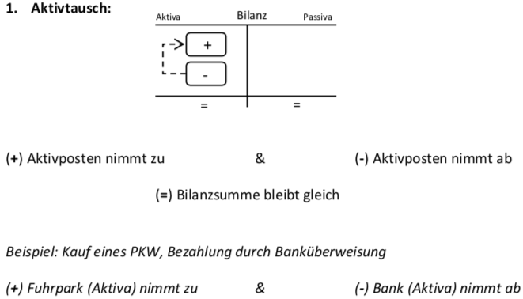
Wertbewegungen in der Bilanz
Aktivtausch
Bilanz zeigt den Stand des Vermögens und der Schulden zu einem bestimmten Zeitpunkt an
Im laufenden Betrieb fallen jedoch ständig Geschäftsfälle an, durch die sich die in der Bilanz aufgeführten Positionen verändern
Diese werden in der Buchführung erfasst. Dabei gibt es vier grundsätzliche Arten von Geschäftsfällen: Aktivtausch, Passivtausch, Bilanzverlängerung, -verkürzung

Slide 20
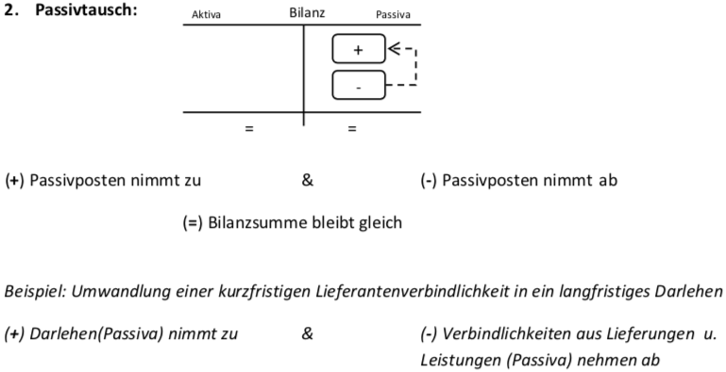
Wertbewegungen in der Bilanz
Passivtausch

Slide 21
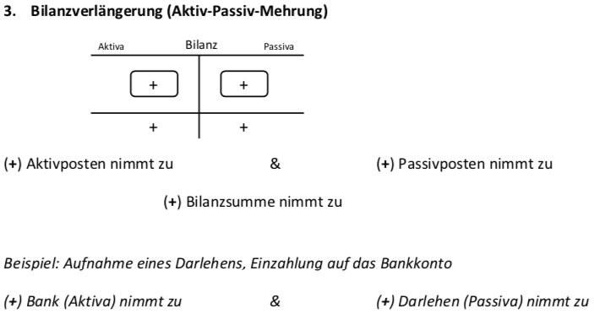
Wertbewegungen in der Bilanz
Bilanzverlängerung (Aktiv-Passiv-Mehrung)

Slide 22
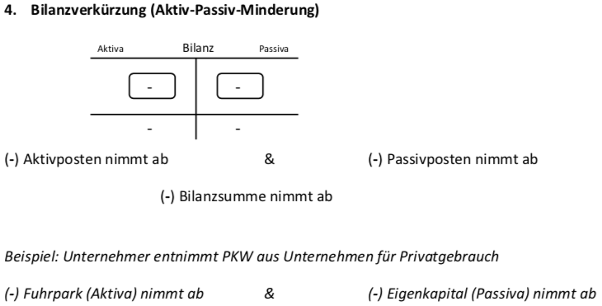
Wertbewegungen in der Bilanz
Bilanzverkürzung (Aktiv-Passiv-Minderung)
In welchem Vermögen steckt der PKW: Anlagev. vs Umlagev.?

Slide 23
Abschreibungen
Verfahren zur Erfassung der Wertminderungen und richtigen Verteilung der Anschaffungs- oder Herstellungskosten von betrieblichen Vermögensgegenständen
– Lineare oder degressive Abschreibung
– Planmäßige Abschreibung: Absetzung für Abnutzung (AfA)
– Außerplanmäßige Abschreibung: aufgrund veränderter Marktbedingungen, Unfälle
Erfassung der Wertminderung von Anlagegütern aufgrund von Überholung und Verschleiß
Wertminderung: Laptop vs PKW

Slide 24
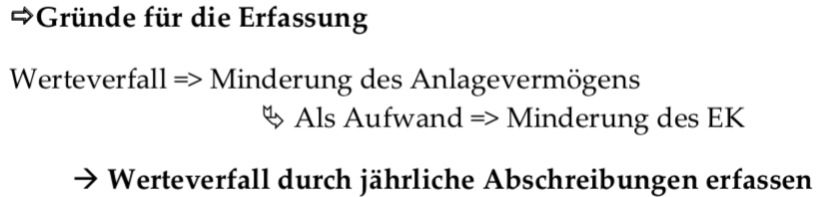
Ursachen für Wertverfall - Abschreibungen
technischer Verschleiß: durch Gebrauch
ruhender Verschleiß: durch Umwelteinflüsse
Katastrophenverschleiß: Feuer oder anderen Katastrophen
Technische Überholung: technische Weiterentwicklung

Slide 25
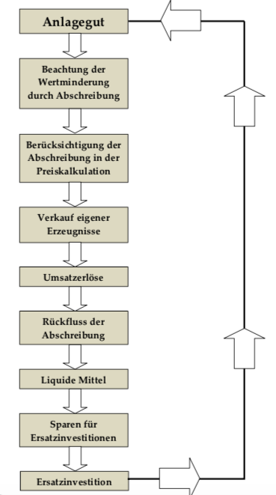
Kreislauf der Abschreibung

Slide 26
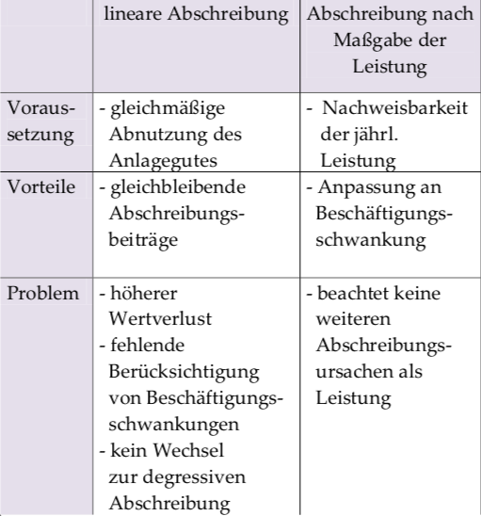
Methoden der Abschreibung

Slide 27
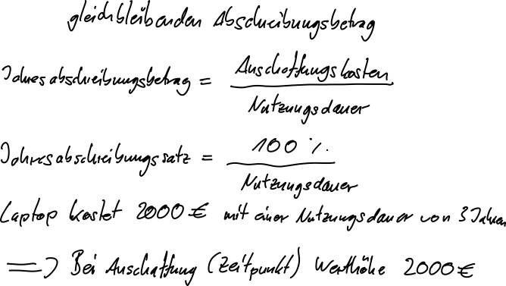
Lineare Abschreibung Bsp.

Slide 28
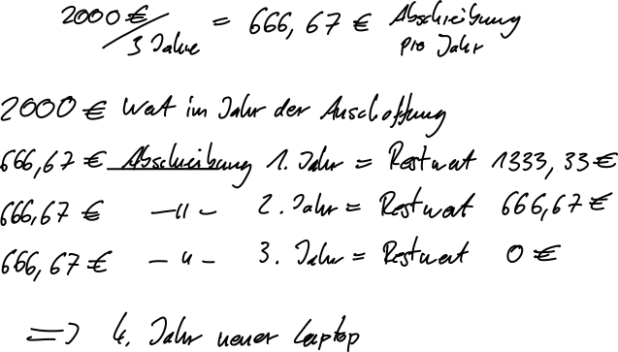
Lineare Abschreibung Bsp.

Slide 29
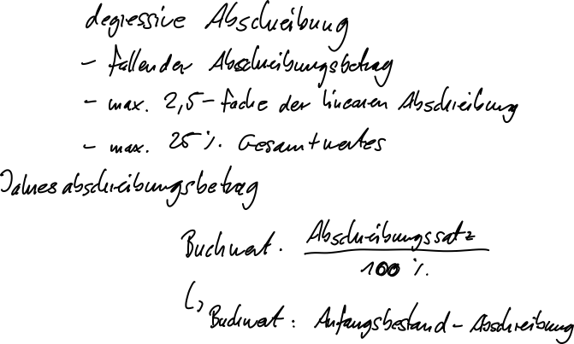
Abschreibung Bsp.

Slide 30
Gewinn und Verlustrechnung (Erfolgsrechnung)
Gesamtkostenverfahren gemäß § 275 Abs. 2 und 3 HGB
Die GuV ist Bestandteil der Bilanz und zeigt eine Gegenüberstellung der Erträge und Aufwendungen. ... Das GuV-Konto findet sich auf der Passivseite der Bilanz und ist ein Unterkonto des Eigenkapitals – somit also ein wichtiger Bestandteil für die Unternehmensplanung.
+
Umsatzerlöse
+
Veränderung der Lagerbestände
+
sonstige betriebliche Erträge
Betriebsertrag
-
Materialaufwand (Betriebsertrag - Materialaufwand = Rohertrag)
-
Personalaufwand
-
Abschreibungen
-
sonstige betriebliche Aufwendungen
Betriebsergebnis (EBIT)
+
/
-
Finanzergebnis
Ergebnis der gewöhnlichen Geschäftstätigkeit (EGT)
+
/
-
außerordentliches Ergebnis
-
Steueraufwand
Jahresüberschuss / Jahresfehlbetrag
( => Bilanz)
+
Entnahmen aus Gewinnrücklage
-
Einstellungen in Gewinnrücklagen
Bilanzgewinn / Bilanzverlust

Slide 31
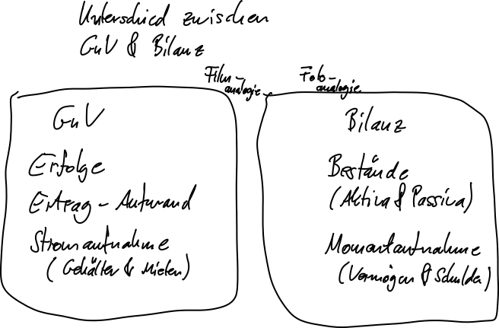
GuV & Bilanz

Slide 32
Bilanzanalyse: Finanzielle Lage
a) Liquidität
Sind die kurzfristigen Verbindlichkeiten durch die flüssigen Mittel gedeckt?
Reicht das Umlaufvermögen zur Rückzahlung der kurzfristigen Verbindlichkeiten aus?
Wie ist die Kapitalgebundenheit beim Produktionsprozeß und beim Lagerbestand zu beurteilen?
Wie wird das Zahlungsziel der Kunden eingehalten? (Debitorenziel)
Wie schnell ist der Debitorenbestand verflüssigbar?
Inwieweit wurden durch den Umsatzprozeß liquide Mittel zur weiteren Verwendung generiert? (Umsatzrendite)
b) Stabilität und Solidität
Wie hoch sind der Verschuldungsgrad und der Eigenfinanzierungsgrad? Wie hoch ist die Risiko-Exposition der Unternehmung?
Wird die goldene Bilanzregel eingehalten?
c) Investition und Finanzierung
Wie wurden die Investitionen finanziert? (Selbstfinanzierungskraft)

Slide 33
Bilanzanalyse: Erfolgsanalyse
a) Erfolg und Rentabilität
Ist überhaupt ein Erfolg entstanden? (Vergleich gegenüber früheren Jahren und anderen Unternehmen derselben Branche)
Wie hoch ist die Eigenkapitalrentabilität? Ist die Gesamtkapitalrentabilität im Vergleich zu anderen Anlagemöglichkeiten genug hoch?
b) Erfolgsquellen
In welchen Verhältnis stehen die Erfolgsquellen zueinander (Betriebserfolg, sonstige oder außerordentliche Erträge) ?
Wie hat sich der Betriebserfolg entwickelt?
Welcher Teil der Leistung geht auf den Umsatz zurück?
Wie hat sich der Umsatz entwickelt?
Wie haben sich Materialaufwand und Personalaufwand im Verhältnis zur Umsatzentwicklung verändert?
Wie haben sich die Abschreibungen verändert?
c) Erfolgsverwendung
Welche Teile des Erfolgs wurden ausgeschüttet bzw. zurückbehalten?
Werden die Ausschüttungen konstant gehalten?

Slide 34
Bilanzanalyse - Liquidität, Selbstfinanzierung
Liquiditätskennzahlen
(Liquidität bezeichnet die Verfügbarkeit über genügend Zahlungsmittel)
Zahlungsmittel
Liquidität 1. Grades =
kurzfr. Verbindlichkeiten
(> 20%)
Zahlungsmittel + kurzfr. Forderungen
Liquidität 2. Grades =
(> 100%)
kurzfr. Verbindlichkeiten
Umlaufvermögen
Liquidität 3. Grades =
(> 200%)
kurzfr. Verbindlichkeiten
Working Capital = kurzfr. Umlaufvermögen - kurzfr. Verbindlichkeiten

Slide 35
Bilanzanalyse - Rentabilität, Kapitalstruktur
Wie gut nutzt die Unternehmensführung das gesamte eingesetzte Vermögen zur Ergebniserzielung?
In welcher Höhe verzinst sich das Eigenkapital?
Wie groß ist die Vorteilhaftigkeit einer einzelnen Investition?
Rentabilitätskennzahlen geben die passende Antwort
Kapitalstruktur ist die Zusammensetzung des Gesamtkapitals eines Unternehmens aus EK und FK
Rentabilitätskennzahlen | Kapitalstruktur
Umsatz
Fremdkapital
Umschlagshäufigkeit = -----------------------
Verschuldungsgrad = --------------------
des Gesamtkapitals
Gesamtkapital
Eigenkapital
Eigenkapital +
langfr. Fremdkapital
Jahresüberschuß
Eigenkapitalrentabilität = ------------------------
Anlagendeckung = -----------------------------
Eigenkapital
Anlagevermögen
Jahresüberschuß
Anlagevermögen
Umsatzrentabilität = -------------------------
Vermögensaufbau = ---------------------------
Umlaufvermögen
Umsatz

Slide 36
Eigenkapital – Fremdkapital
 | Eigenkapital | Fremdkapital
Rechtsstellung | Risikokapital | Gläubigerkapital
Fristigkeit | im Prinzip unbefristet | grundsätzlich befristet
Mitsprache | gegeben | ausgeschlossen
Haftung | Un- / beschränkt | Keine Haftung
Ertragsanteil | volle Teilhabe am Gewinn und Verlust | vom Gewinn unabhängige Zinszahlung
Vermögensanteil | Anteil am Liquidationserlös | fester Rückzahlungsan-spruch in Höhe der Forderung
Liquiditätswirkung | Liquiditätsstärkung | Liquiditätsschwächung
Kapitalstruktur | Basis für Verschuldungskapazität | reduziert Bonität
Gewinnsteuern | Ausschüttungen nicht abzugsberechtigt | Kreditkosten mindern Steuerbasis

